Slide 1
Shoot4stats
Application WEB de gestion de statistiques pour le tir à l’arc

Slide 2
Sommaire
Introduction
Technologies utilisées
Contexte
Composants Principaux
Design
Améliorations
Problèmes rencontrés
Erreurs restantes

Slide 3
Introduction
Notes:
Buts:
Mettre en place une app WEB
Ergonomie de l’application

Slide 4
Rôles lors du développement
Testeurs : Utilisateurs externes
Chef de projet : SN
Développeur : MB
Client : SN et MB
Notes:
Client : partagés car l’application répondait à des besoins personnels mais Stefano intervenait pour me proposer et me faire des demandes au niveau de l’interface

Slide 5
Technologies utilisées

Slide 6
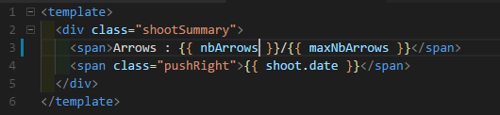
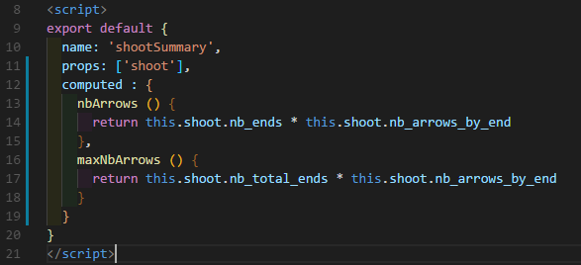
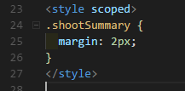
VueJS
Vue JS est un framework JS permettant la création de Composants WEB
shootSummary.vue

Slide 7
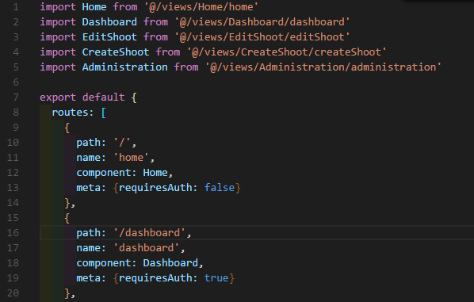
VueRouter
VueRouter est un module qui permet de gérer le routage en frontend

Slide 8
Vuex
API
Vuex : Gestion unidirectionnelle de données
Vuex
Actions
Demande l’execution
Demande la modification
Vue Components
Mutations
getters
State
Demande l’état du state (réactif)
Modifie
Notes:
Flux → React
VueX permet de prioriser ou stacker les modifications (modification unidirectional)
Parler de l’evolution faite (D’abord requêtes en dur puis utilization VueX)

Slide 9
Contexte
API
/api/…
Express
Server
Client requests
/
Vue SPA
Notes:
Express Server → app.js
Faire Schéma tableau avec différentes étapes de routage et d’appels à l’API

Slide 10
Zoom sur l’API
DB
API
Controllers
dal
middlewares
Notes:
Bien montrer Flux avec pointeur

Slide 11
Zoom sur Vue
Vue
Compilé (webpack)
src
Client
assets
helpers
router
vuex
SharedComponents
Index.html
App.vue
main.js
Home
static
views
CreateShoot
Dashboard
EditShoot
Notes:
Helpers –> event Bus
Assets Img
Router initialization de Vueouter
App.Vue → container global de l’appli, ici que le routage se fait entre les composants permet de mettre la navigationBar
Main.js instancie Vue et dis où il va injecté le code JS en gros

Slide 12
Processus d’authentification frontend
Route.from
Route.to
La route nécessite authentification
Fais une requête à l’API
NON
OUI
Redirection pour authentification
Utilisateur est-il authentifié
NON
OUI

Slide 13
Route.to
Besoin d’admin
NON
OUI
Redirection page Home
Utilisateur Admin ?
NON
OUI
Route.to
Notes:
Dire que j’ai prepare pour Admin, pas de contenu dans la page mais le routage est fait pour…

Slide 14
Composants principaux

Slide 15
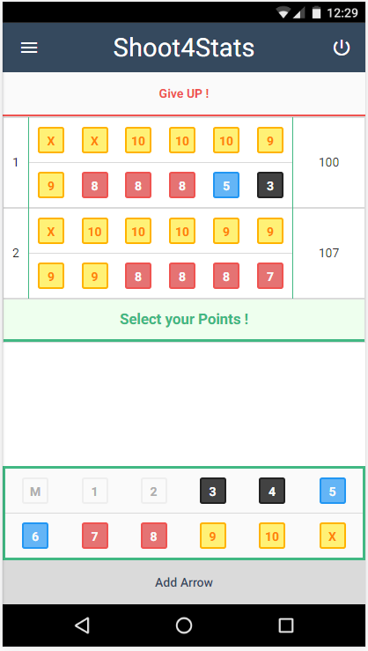
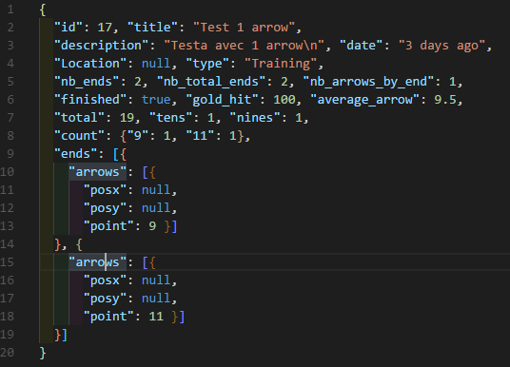
EditShoot
Etat Vuex
currentEditingShoot
Composants :
PointsTable
theSelector

Slide 16
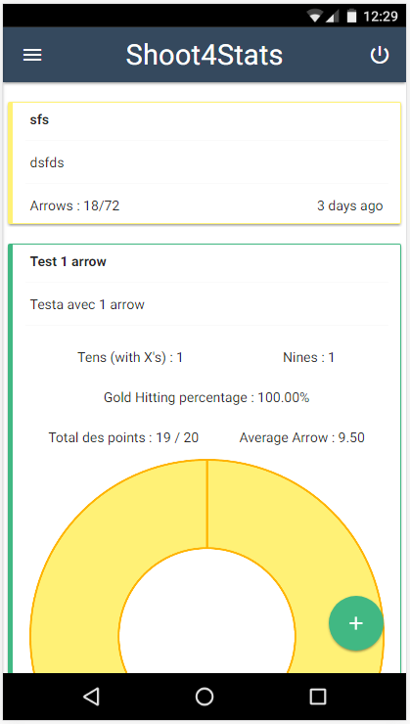
Dashboard
Composants :
[n] ShootItem
ShootDetails
ShootSummary
Vuex :
loadShoots

Slide 17


Design
Material design
Simple et épuré
Google - > Android
Thème de couleurs
Transitions
Élements personnalisés :
Notation des flèches
Boutons personalisés
Notes:
Ajouter ScreenShot de l’appli mobile sur le marché
Transitions pour dynamism → Dire que je les aient ajoutées moi
Parler de Material Design et pourquoi → De plus en plus utilisé et utilisé pour les APP Android relative au mobile first demandé

Slide 18
Améliorations
Optimisation utilisation librairies
Système de Grid
Autoscroll
Transition ajout flèche
Thème et couleur
Restructurer affichage données
Ajout fonctionnalités (rôles)
Publication/Export des données
Flèches dans l’ordre du tir

Slide 19
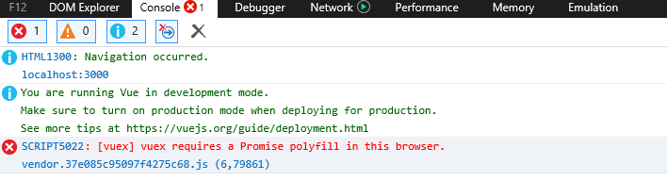
Problèmes rencontrés
IE avec VueX
Résolution : babel-polyfill
Notes:
Lors de la transpilation de babel (ES6 → ES5) babel va modifier les fonctions non supportées
de certains navigateurs par des fonctions connues
Babel-polyfill : module WebPack
Résolu par SN pour

Slide 20
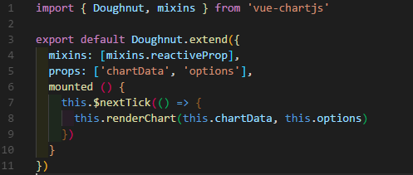
Problèmes rencontrés
Rendu vue-chartjs
Résolution : Rendre l’objet une fois que les datas sont changées

Slide 21
Erreurs Restantes
Refus d’authentification pour l’email
Sessions expirées pas gérées
End avec une seule Arrow
Notes:
Signifier qu’il y a déjà des Solutions qui ont été appliquées → ou en cours d’application

Slide 22
Remerciements

Slide 23
Questions ?

